Slide 1
第3章 Linux进程调度
Linux进程调度策略
Linux进程调度依据
Linux进程调度时机
Linux进程调度实现
Linux 2.4进程调度分析
Linux 2.6进程调度特点

Slide 2
3.1 Linux进程调度策略
什么是调度策略（scheduling policy）？它是一组规则，它们决定什么时候以怎样的方式选择一个新进程运行
分时技术回顾
  允许多个进程“并发”运行
  CPU的时间被划分成“片”，给每个可运行进程分配一片
  在单处理器上，任何时刻只能运行一个进程，当一个并发执行的进程时间片用完时（到期）还没有终止，就可以进行进程调度
  分时依赖于时钟中断，对进程透明

Slide 3
调度策略设计的技术难点
3.1 Linux进程调度策略
如何动态管理和维护就绪进程?
进程调度相关数据结构设计?
如何设定进程优先级?
  进程类型：实时进程 vs.交互式进程 vs. 普通进程
  进程动态/动态优先级的定义
  进程动态优先级调整策略及调整时机
如何设置/调整进程CPU时间片?
  初始值设置原则
  时间片修改/调整位置、时机及策略（进程创建/运行/退出）
进程调度/切换依据?
  如何选择侯选进程
  与静态/动态优先级、进程类型、时间片等的关系
多处理器系统SMP?
  CPU选择策略
  负载均衡与迁移机制
进程处理调度流程的设计？

Slide 4
3.1 Linux进程调度策略
调度方法
  基于分时技术的抢占式调度
    CPU时间被划分成“时间片”，为每个可运行进程分配一个时间片
    分时依赖于时钟中断，对进程透明
调度策略
  进程分类
    普通进程
    实时进程
  优先级
    静态优先级
    动态优先级

Slide 5
3.1 Linux进程调度策略
Linux进程的优先级：计算得到、动态变化
  根据特定的算法计算出进程的优先级，是动态变化的，用一个值表示。
  调度程序会根据进程的行为周期性调整进程优先级
    较长时间未分配到CPU的进程，通常↑
    已经在CPU上运行了较长时间的进程，通常↓

Slide 6
3.1 Linux进程调度策略
Linux既支持普通的分时进程，也支持实时进程，实时进程优先于普通进程。
为实时进程赋予远大于普通进程的固定的优先级。普通进程则以保证所有进程能平均占用处理器。
普通进程(非实时进程)
  动态优先级调度：由调度程序计算出来,周期性地修改进程的优先级（避免饥饿）
实时进程
  优先级是静态优先级，即由用户预先指定，以后不会改变
调度器是以进程的优先级为调度依据的，它总是选择目前就绪队列中优先级最高的进程作为候选进程next。

Slide 7
3.1 Linux进程调度策略
静态优先级：由用户确定，只能由用户修改。系统调用sys_setpriority( )改变静态优先级，
  实时进程采用静态优先级， 即由用户预先指定， 以后不会改变；
动态优先级:只要进程占用CPU，它的优先级就随着时间的流失而不断减小。
  非实时进程的优先级采用动态优先级， 它由调度程序计算出来。
Notes:
动态优先级指明了剩余的时间量。当它等于0 时，标志着进程要被重新调度。

Slide 8
3.1 Linux进程调度策略
实时进程
  SCHED_FIFO：先进先出。当前实时进程将一直占用CPU 直至自动退出，除非有更紧迫的、优先级更高的实时进程需要运行时，它才会被抢占CPU；每个可执行进程按各自在运行队列中的顺序执行，并且顺序不能变化。
  SCHED_RR：时间片轮转。它与其它实时进程以RR方式去共同使用CPU。
非实时进程
  普通进程，SCHED_OTHER，动态优先级。
  时间片：用于标识一个进程在被抢占前可以运行的时间
用户可以通过系统调用sched_setscheduler()函数改变自己的调度策略。
一旦进程变为实时进程，它的子孙进程也是实时进程。
Notes:
Linux是一个抢占式的多任务操作系统，由Linux调度程序决定何时抢占，然后选择哪个进程。

Slide 9
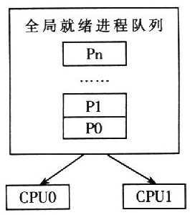
3.1 Linux进程调度策略
全局就绪进程队列：由所有就绪态进程构成的全局链表的表头
  当前正在运行的进程也在其中（但idle_task除外）
  调度器从中选取最适合调度的进程投入运行
链表由一个读/写自旋锁保护
  支持多处理器并行访问
  但对写操作必须互斥访问

Slide 10
进程描述符中调度相关成员
3.1 Linux进程调度策略
变量名 | 说明
state | 进程当前状态
need_resched | 布尔值，表示该进程是否需要申请调度
policy | 进程调度类型
rt_priority | 进程实时优先级
nice | 用户控制的进程优先级
priority | 静态优先级，实时进程忽略该成员
counter | 当前时间片内该进程的剩余运行时间
cpus_allowed | 以位向量形式表示可执行该进程的CPU
cpus_runnable | 以位向量形式表示当前运行该进程的CPU
processor | 本进程当前（或最近）所在的CPU
thread | 用于保存进程执行环境（各寄存器的值及IO操作许可权映射表）

Slide 11
3.1 Linux进程调度策略
基本思想
  根据进程价值及CPU时间需求对进程分级
    高优先级进程先运行，低优先级后运行
    相同优先级进程按轮转或FIFO方式进行调度
Linux实现
  基于动态优先级的调度算法
    设置基本优先级，并根据需要动态调整优先级
      较长时间未分配到CPU的进程，提高优先级
      已经在CPU上运行较长时间的进程，降低优先级
  两组独立的优先级范围
    nice（-20~19）：确定分配给进程的时间片大小
    rt_priority（0~99）：实时优先级，实时进程的优先级高于普通进程

Slide 12
3.1 Linux进程调度策略
域成员名
  state
状态分类
  运行态/就绪态
    TASK_RUNNING：正在运行或处于就绪只等待CPU调度
  被挂起状态
    TASK_INTERRUPTIBLE：可被信号或中断唤醒进入就绪队列
    TASK_UNINTERRUPTIBLE：等待资源，不可被其他进程中断
    TASK_STOPPED：被调试暂停，或收到SIGSTOP等信号
  不可运行态
    TASK_ZOMBIE：退出而暂未被父进程收回资源的“僵尸”进程
说明
  调度器主要处理可运行和被挂起两种状态下的进程

Slide 13
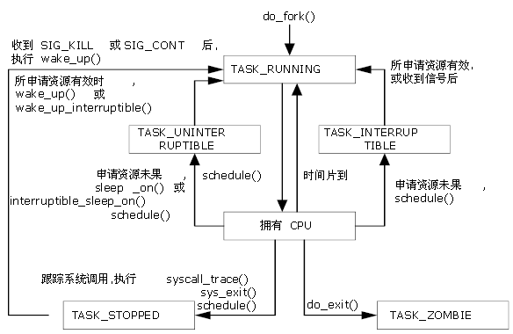
3.1 Linux进程调度策略

Slide 14
3.1 Linux进程调度策略
静态优先级：priority
  表示分配给进程的时间片
  指明在被迫和其他进程竞争CPU之前，进程允许的最大时间片
  只能由用户进行修改，不随时间而改变，一般通过nice设定
动态优先级：counter
  进程拥有CPU时随时间不断减小
  指明在这个时间片中所剩余的时间量
  当小于0时，标记进程重新调度
实时优先级：rt_priority
  确定实时进程的调度顺序，较高权值进程优先于较低权值进程
  非实时进程的优先级为0，因此实时进程总优先于非实时进程

Slide 15
3.1 Linux进程调度策略
普通进程
  基本思想：动态优先级调度
    通过更新counter值，周期性修改进程优先级（避免饥饿）
  基本过程
    counter变为0时，用priority对counter重新赋值。
    所有可运行状态进程的时间片都用完后才对counter重新赋值(∗)。
    进程运行过程中，counter值减小为其它进程提供运行机会。
    该机制相当于优先级在动态变化，所以称之为动态优先调度 。

Slide 16
3.1 Linux进程调度策略
实时进程
  基本思想：静态优先级策略
    counter只用来表示该进程的剩余时间片
    不作为衡量其是否值得运行的标准（与普通进程的区别）

Slide 17
3.1 Linux进程调度策略
动态调整优先级及时间片长度
  提高交互式程序的优先级，使其运行得更频繁（*）
  调度程序为交互式程序提供较长的默认时间片
  进程不一定要一次性使用完所有的时间片，可以分批使用，从而确保尽可能长时间地处于可运行状态
  没有时间片的进程不会再投入运行，除非等到其他所有进程都耗尽其时间片（*）

Slide 18
3.1 Linux进程调度策略
域成员名
  policy
策略分类
  实时进程
    SCHED_FIFO：先进先出调度，除非有更高优先级进程申请运行，否则该进程保持运行至退出才让出CPU
    SCHED_RR：轮转式调度，该进程被调度下来后将被放置于运行队列的末尾，以保证其他实施进程有机会运行
  普通进程
    SCHED_OTHER：常规分时调度策略
  其他
    SCHED_YIELD：置位时表示主动放弃CPU

Slide 19
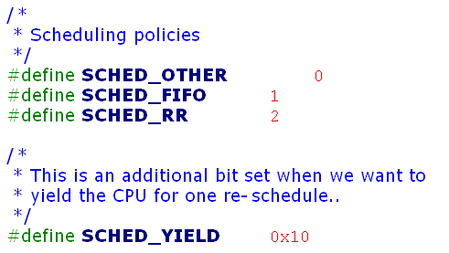
3.1 Linux进程调度策略
policy：调度策略,区分实时进程和普通进程，可以通过sched_setscheduler( )来改变调度策略。
普通的分时进程
先入先出的实时进程
循环轮转的实时进程
当一个进程自动放弃运行时设置

Slide 20
3.2 Linux进程调度依据
基本思想
  选择权值（weight）最大的进程
权值计算：goodness()函数
  普通进程权值
    与policy，priority，counter， nice等相关
    weight = p->counter
  实时进程权值
    与policy，rt_priority等相关
    weight = 1000 + rt_priority

Slide 21
权值的计算—goodness()函数
3.2 Linux进程调度依据
功能
  确定就绪态进程的调度顺序
  运行态进程每次执行schedule()时都要调用该函数
返回值类型
  <=1000：只能赋给普通进程
    在单处理器下，普通进程goodness值只使用这个范围底部的一部分
    在SMP情况下，调度程序优先照顾等待同一处理器的进程
  >1000：只能赋给实时进程
    实时进程goodness值的范围从1001到1099
说明
  goodness() 不会返回负值
    由于idle进程的counter值为负，所以如果使用idle进程作为参数调用goodness，将返回负值，但这是不会发生的

Slide 22
权值影响因素分析
3.2 Linux进程调度依据
普通进程
  进程当前时间片内所剩的tick数
    既代表进程优先级，又反映进程的“欠运行程度”
  进程上次是否在当前CPU上运行
    若是，权值增加一个常量：
    （weight += PROC_CHANGE_PENALTY）
  切换是否需要切换内存
    若不需要，则权值加1(weight += 1)
  用户可控优先级nice
    nice越小则权值越大：(weight += 20 - p->nice)
实时进程
  权值大小仅由rt_priority值决定
    weight = 1000 + p->rt_priority
    基准值1000使实时进程的权值比所有非实时进程都要大
    只要就绪队列存在实时进程，调度器都将优先满足其运行需要

Slide 23
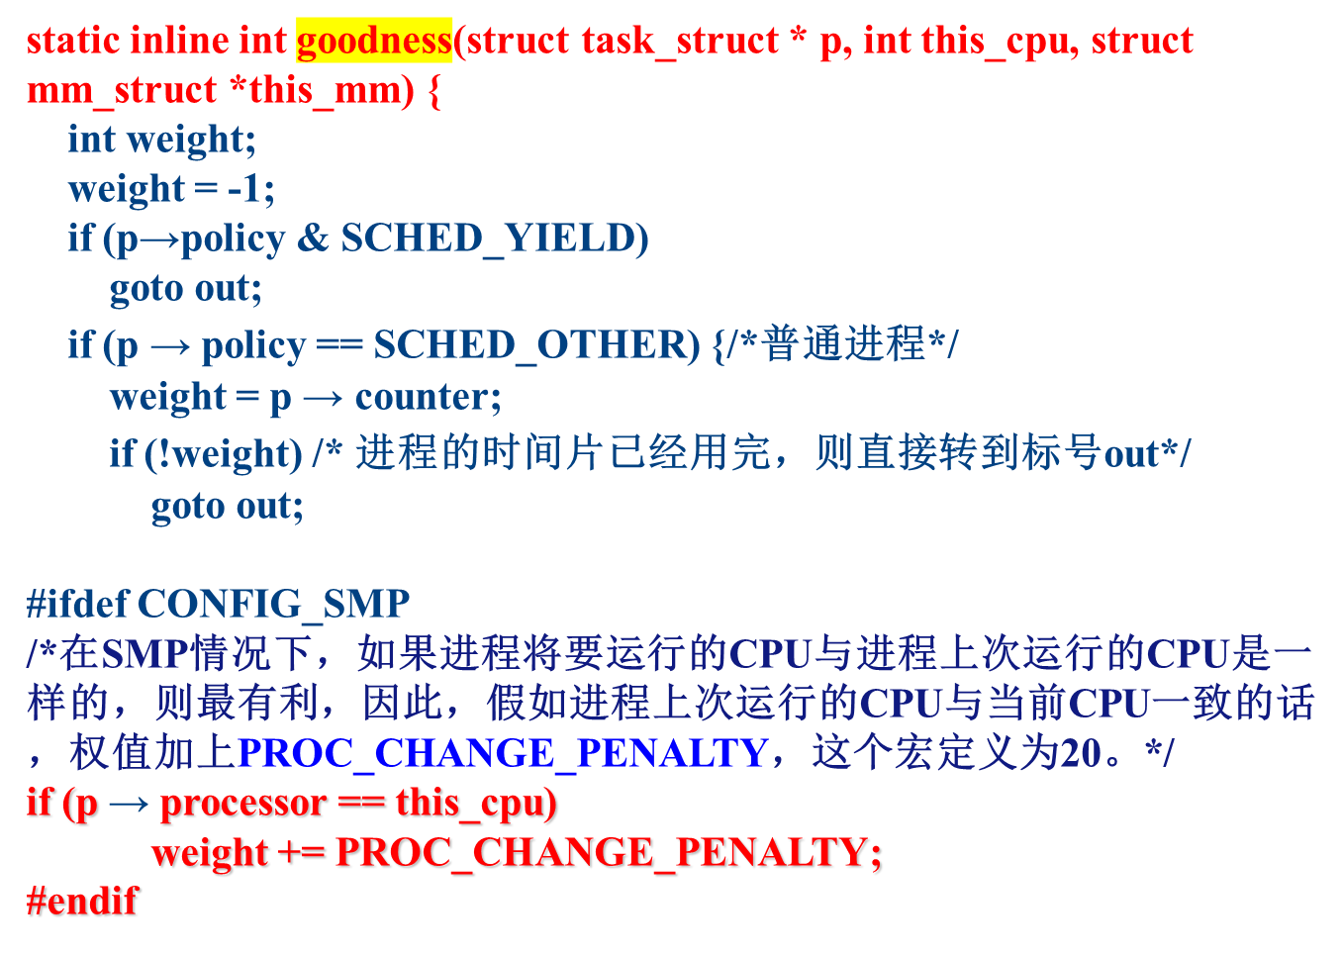
goodness()函数分析
3.2 Linux进程调度依据

Slide 24
goodness()函数分析
3.2 Linux进程调度依据
/*进程p与当前运行进程是同一个进程的不同线程，或者是共享地址空间的不同进程，优先选择，权值加1*/
if (p→mm == this_mm || !p → mm)
weight += 1;
weight += 20 - p → nice;
goto out;
}
weight = 1000 + p → rt_priority; /*实时进程*/
out:
return weight;
/* 返回值作为进程调度的唯一依据，谁的权值大，就调度谁运行*/
}

Slide 25
3.2 Linux进程调度依据
调度算法将CPU时间划分为时期（epoch）
  在一个单独时期内，每个进程分配一个指定时间片
    一个进程用完其时间片时，将会被抢占
    只要进程的时间片没有用完，就可以被多次调度运行
  所有进程用完其时间片，一个时期才结束
  此时才重新计算所有进程的时间片，并开始一个新时期
Linux的时间单位
  时钟滴答（10ms）
    时间片即指时间滴答数
    例如，若priority为20，则分配给该进程的时间片就为20个时钟滴答，即20*10ms=200ms

Slide 26
3.2 Linux进程调度依据
时间片的长短对系统性能非常关键，时间片大小的选择总是一种折衷，既不能太长也不能太短
  太短
    频繁切换会造成系统开销过大
    假如切换时间为1ms，时间片设置为1ms，则没空执行进程
  太长
    几乎每个进程都一次运行完，并发的概念基本消失
    导致系统对交互的响应表现欠佳
    普通进程需要等待很长时间才能运行
Linux采取单凭经验的方法
  选择尽可能长的时间片，同时能保持良好响应时间

Slide 27
3.2 Linux进程调度依据
为非SCHED_FIFO调度策略的每个进程提供一个运行的时间配额counter
  剩余的时间片
  每个进程的counter初值与nice值有关
  每次时钟中断(tick)发生，时间片都会减1，直到为0（则请求调度）
  新时期（epoch）开始时，将重新计算
  创建新进程时，子进程继承父进程的一半剩余时间片

Slide 28
3.2 Linux进程调度依据
除init进程外，所有其他进程都通过do_fork()创建
do_fork()与新进程调度相关的属性设置
  state
    TASK_UNINTERRUPTIBLE
  cpus_runnable
    全1，未在任何cpu上运行
  processor
    与父进程的processor相同
    优先在创建子进程的CPU上运行
  counter
    父进程counter值加1的一半，父进程counter也减半
    子进程结束运行时，剩余时间片也将归还给父进程，以免父进程因创建子进程而遭受时间片的损失
Notes:
创建idle进程时使用CLONE_PID标志

Slide 29
counter值的更新
3.2 Linux进程调度依据
每次产生时钟中断时，递减当前进程的counter值
更新函数：update_process_times()
  调度策略为SCHED_RR的进程
    一旦counter降到0，从runqueue中当前的位置移到队列的末尾，同时恢复其最初的时间配额
  调度策略为SCHED_OTHER的进程
    当所有就绪进程的counter值降为0时，重新计算并设置每个进程的时间配额。

Slide 30
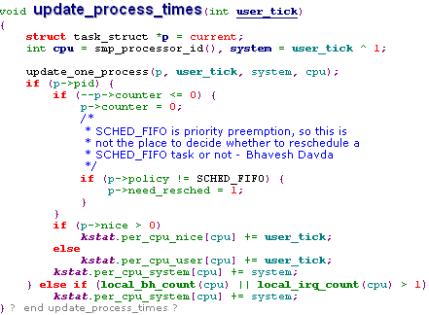
3.2 Linux进程调度依据

Slide 31
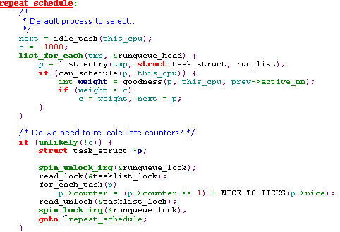
非实时进程的couter值更新代码
3.2 Linux进程调度依据

Slide 32
3.2 Linux进程调度依据
当所有就绪进程的动态优先级都为0 时，系统将重新计算进程的动态优先级，这既包括了就绪态进程，也包括了等待态进程。
计算方法为：将每个进程的动态优先级的值右移一位，再加上该进程的静态优先级的值，就得到了该进程的动态优先级的新值。
处于等待态的进程的动态优先级通常会逐渐增加，也可能不变，但不可能减小。
nice缺省为0（在-20到19之间选择）
通常，基本时间片的值 为6，由于时钟中断大约10ms左右，
因此基本时间片的长度大约60ms

Slide 33
3.2 Linux进程调度依据
对于就绪态进程:由公式可看出，由于其动态优先级都为0，计算结果为nice值。
对于等待态进程:此时它们的动态优先级都不为0，所以，计算结果等待态进程的动态优先级会大于静态优先级，但决不会比静态优先级两倍更大。因此，等待态进程会有较高的优先级。
因此，I/O 较多的进程会有较高的优先级(linux偏向I/O密集型进程)；计算较多的进程因其占用CPU 多使优先级会较低。
Notes:
在重新赋值时，对于耗尽时间片的进程，由于参与计算的counter等于0，因此这个算法就是恢复counter的初值；而对于处于等待状态的进程，由于参与计算的counter大于0，因此这个算法实际上就是把counter的剩余值折半再加上初值。也就是说，因等待而损失了时间片的进程在counter重新被赋值时，系统会适当地给它一些“照顾”，以使其在下一个调度周期中获得更多的时间片，并拥有更高的权重weight。
一个进程的等待次数比较多，通常意味着它的I/O操作比较密集。通过对时间片进行叠加的做法给等待进程赋予更高的优先级，体现了Linux对I/O操作密集型进程的一种体贴。

Slide 34
3.3 Linux进程调度时机
当前进程所需资源无法满足而必须立即阻塞时，直接调用schedule() 。
步骤
  将current 进程插入到合适的等待队列中。
  将current进程当前状态改变为TASK_INTERRUPTIBLE或TASK_UNINTERRUPTIBLE
  调用schedule()
  检查所需资源是否可用
    若不可用，转到第2 步
  一旦所需资源可用，将current 从等待队列中删除。
主动调度
说明
  长时间执行重复任务的很多设备驱动程序也直接调用调度程序
  在每次反复循环中，驱动程序都检查need_resched 的值，如果必要，调用schedule()主动放弃CPU。

Slide 35
3.3 Linux进程调度时机
将当前进程的need_resched设为1来请求调度
执行时机
  当前进程用完CPU时间片时
    通过update_process_times()函数进行
  一个进程被唤醒，且优先级高于当前进程时
    在wake_up_process()函数中调用reschedule_idle()
    if (goodness(current, p) > goodness(current, current))
    current->need_resched = 1;
  调用sched_setscheduler()或sched_ yield()系统调用时
  每次进入用户态进程前
    都会检查need_resched，决定是否调用函数schedule()
  系统调用执行结束，控制由核心态返回用户态前
    在ret_from_sys_call入口检查当前进程的need_resched
被动调度

Slide 36
3.3 Linux进程调度时机
被动调度
ret_from_sys_call入口代码
    ENTRY(ret_from_sys_call)
    cli
    cmpl $0, need_resched(%ebx) #ebx中存放current指针
    jne reschedule
    ……
    reschedule:
    call SYMBOL_NAME(schedule)
    jmp ret_from_sys_call #反复查询need_resched

Slide 37
调度器相关函数和宏
3.3 Linux进程调度时机
schedule()
  进程调度主函数
switch_to()
  由schedule()调用，进行上下文切换的宏
reschedule_idle()
  在SMP系统中
    若被切换进程仍可运行，则调用reschedule_idle()重新调度
    选择一个空闲或执行低优先级进程的CPU来运行被切换进程
goodness()
  优先级计算函数，选择一个最合适的进程投入运行

Slide 38
schedule()函数主要工作
3.3 Linux进程调度时机
从待切换进程的processor域读取CPU标识，存入this_cpu
初始化sched_data变量，指向当前处理器schedule_data结构
调用goodness()函数选取合适进程
若需要，重新计算动态优先权
将sched_data → last_schedule值修改为当前时间
调用switch_to()，切换进程上下文
调用schedule_tail()
  若prev所指向进程仍可运行且不是空闲进程
    schedule_tail()调用reschedule_idle()为其选择合适CPU
阅读schedule

Slide 39
schedule()主要工作
3.3 Linux进程调度时机
（1）选择进程：当CPU 空闲时，调度子程序扫描运行队列所有活动进程，从运行队列中选择一个合适进程运行：
  如果执行队列中有实时进程，则选择一个优先级最高（goodness（）计算的值最大）的进程（可保证实时进程总比普通进程优先执行）。
  如果运行队列中的进程有相同优先级，则耗时多(counter值较大)的进程比耗时少的进程优先调度。
  如果优先级相同且counter 值也相等，则位于队列前面的进程被优先调度。

Slide 40
schedule()主要工作
3.3 Linux进程调度时机
（2）切换进程
  当CPU 从运行队列中选中一个合适的进程后，就按照task_struct 结构中的信息进行进程上下文切换；
  首先把当前进程放到适当的等待队列里
  把当前进程的状态设为
  TASK_INTERRUPTIBLE或者
  TASK_UNINTERRUPTIBLE
  调用schedule()，让新的进程运行

Slide 41
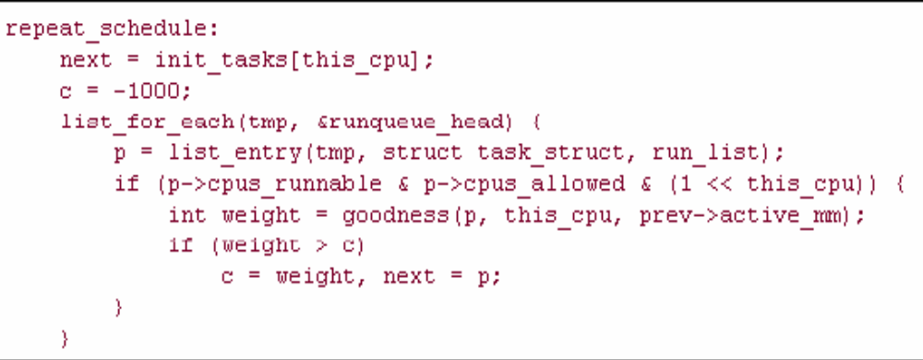
3.4 Linux进程调度实现
实现：具体是通过sched.c文件来完成的。它的大致流程分成：
(1) 进程的选择和进程的切换。
  其中进程的选择就是遍历运行队列，找到一个优先级最高的进程。部分代码如下：

Slide 42
3.4 Linux进程调度实现
其中的goodness（）是用来计算当前进程的优先级的,用来衡量一个处于可运行状态的进程值得运行的程度。它给每个处于可运行状态的进程赋予一个权值（weight）。
调度程序以这个权值作为选择进程的唯一依据。选择一个权值（weight）最大的进程
它的第一个参数就是待估进程的描述符，返回值比较真实的反映了待估进程“值得运行的程度”。
c＝0则表示待估进程的时间片已经用完。
Notes:
其中进程的切换是利用switch_to()宏来实现的，它是一个硬件平台相关的代码段，过程很复杂
对于实时进程，其权重为1000+rt_priority；否则，权重为counter。
对于当前进程，可以得到比其它进程稍高的权重，为counter+1。
这样处理是为了在某个进程与当前进程权重相同时可选择当前进程继续执行，以减少进程切换的开销。

Slide 43
进程调度中的prev指针
3.4 Linux进程调度实现
功能
  保存当前进程，即可能被切换出去的进程
  对实时进程(SCHED_RR)
    仅当进程时间片结束后才切换到别的进程，此时将根据nice值重置counter，并将该进程置于就绪队列的末尾
  对处于TASK_INTERRUPTIBLE、有信号需处理的进程
    不立即执行该进程，而是将该进程置为就绪态，参与goodness选择
  prev不处于就绪态，也不处于有信号等待处理的挂起态
    将其从就绪队列中删除
    此后，除非有唤醒操作将其重新放回就绪队列，否则不参与调度
  被动方式启动调度器工作时，当前进程的need_resched属性置位
    schedule()将清除该位，表示该进程已在调度器中得到处理

Slide 44
进程调度中的next指针
3.4 Linux进程调度实现
功能
  保存待切换入的新进程
  新进程刚好是需切换出去的老进程，不需进行进程切换
新进程运行环境实际上主要指内存
  task_struct与调度相关的内存属性：mm和active_mm
    前者指向进程所拥有的内存区域，后者指向进程实际使用的内存
  对于大多数进程，mm和active_mm相同
    但内核线程没有自主内存，其mm指针永远为NULL
  调度器判断next→mm是否为空，即可判断该进程是否为核心线程
    若是，则继续使用prev的active_mm，并将cpu_tlbstate[cpu].state设置为TLBSTATE_LAZY，表示内存管理部件不要刷新TLB
    否则，调用switch_mm()函数进行内存的切换
  设置好next内存环境后，可调用mmdrop()释放prev的内存结构
    所有不在运行中的进程，其active_mm属性都应该为空

Slide 45
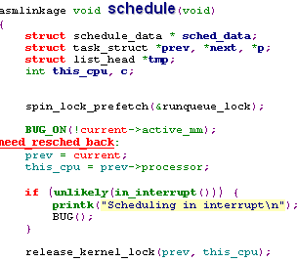
3.4 Linux进程调度实现

Slide 46
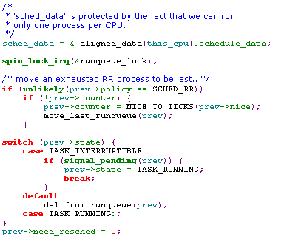
3.4 Linux进程调度实现

Slide 47
switch_to()主要工作
3.4 Linux进程调度实现
将esi，edi，ebp压入堆栈
堆栈指针esp保存到prev→thread.esp
将esp恢复为next → thread.esp
将标号1:的地址保存到prev → thread.eip
将next → eip压入堆栈
无条件跳转到__switch_to()函数
  切换LDT和FS，GS等寄存器
  函数返回时已经切换到next上下文
switch_to()中jmp指令以后代码（标号1:的代码)
  工作过程与第一步相反，即从堆栈弹出ebp，edi和esi
  该代码是下次该进程运行时最先执行的代码

Slide 48
Linux 2.4进程调度机制小结
3.4 Linux进程调度实现
进程就绪队列管理
  全局共享队列：runqueue
进程类型
  实时进程：SCHED_FIFO/SCHED_RR
  普通进程：SCHED_OTHER
  其他：SCHED_YIELD
进程优先级
  静态优先级：priority
    可通过nice调整，决定进程的初始时间片
  实时优先级： rt_priority
    只对实时进程有效
  动态优先级：通过goodness()完成，决定进程调度顺序
    与policy，priority，rt_priority，counter，nice等相关
    动态优先级在goodness()中集中式完成

Slide 49
Linux 2.4进程调度机制小结
3.4 Linux进程调度实现
进程CPU时间片：counter
  初始值与nice有关
  时间片调整策略：进程创建/运行/退出
进程调度/切换时机
  切换依据
    实时进程：rt_priority
    普通进程： goodness()计算结果
  切换方式
    主动式：直接调用schedule()
    被动式： need_resched设为1
      使用完CPU时间片
      高优先级进程被唤醒（SMP）：reschedule_idle()
      主动出让CPU： sched_ yield()
      每次进入用户态前，检查need_resched，决定是否执行schedule ()
与SMP相关处理
  reschedule_idle()
  schedule_tail()

Slide 50
3.4 Linux进程调度实现
counter小结
在每次时钟中断时都要递减当前进程的counter值
  update_process_times()
  对于调度策略为SCHED_RR的进程，一旦counter降到0，就要从runqueue中当前的位置移到队列的末尾，同时恢复其最初的时间配额
  对于调度策略为SCHED_OTHER的进程，当所有进程的counter值降为0时，重新计算并设置每个进程的时间配额

Slide 51
3.4 Linux2.4调度算法分析
在Linux 2.4 内核里，系统中并没有根据进程的调度策略分别管理进程，而是把将可运行进程都集中于同一队列中，三种调度算法在实现过程中合为一种，使用同一段程序。
在 Linux 2.4内核里，查找最佳候选就绪进程的过程是在调度器 schedule() 中进行的，每一次调度都要进行一次（在 for 循环中调用 goodness()），在所有就绪进程的时间片都耗完以后在调度器中一次性重算。这种查找过程与当前就绪进程的个数相关，因此，查找所耗费的时间是 O(n) 级的，n 是当前就绪进程个数。
调度动作的执行时间就和当前系统负载相关，无法给定一个上限，这与实时性的要求相违背。

Slide 52
3.4 Linux2.4调度算法分析
每次调度时，调度器都要线性遍历这个队列，另外每次重新计算 counter 所花费的时间也会随着系统中进程数的增加而线性增长
  系统中调度算法属于O(n)，开销线性增长
当大多数就绪进程的时间片都用完，且未重新分配时间片时
  SMP系统中将可能有部分处理器处于空闲状态
  全局就绪进程队列，对多处理器伸缩性支持不好
  时间片的重算循环制约多处理器的效率

Slide 53
3.4 Linux2.4调度算法分析
空闲处理器执行时间片尚未用尽、而处于等待状态的进程时，会导致进程开始在处理器之间“跳跃”
  处理器的亲和性不好
  实时进程或者占用内存大的进程在处理器之间跳跃会严重影响系统的性能
交互式进程支持不够,不支持内核抢占

Slide 54
3.5 Linux 2.6进程调度
优化目标
提供完全O(1)调度算法
  不管系统有多少进程，调度算法都必须在常数时间内完成调度
对SMP有良好可伸缩性
  每个处理器应有独立的可执行进程队列和锁机制
提高SMP处理器的亲和性
  出现负载不均衡时，应具备在处理器间迁移进程的能力

Slide 55
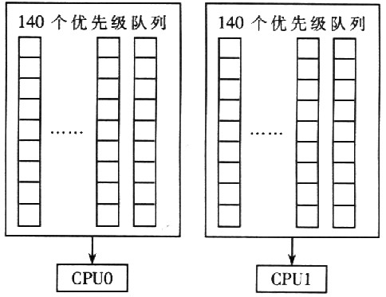
3.5 Linux 2.6进程调度
Linux 2.6
Linux 2.4

Slide 56
3.5 Linux 2.6进程调度
基于每个CPU分配时间片，取消全局同步和重算循环
每个处理器有两个数组：活动就绪进程队列和不活跃就绪进程队列
  进程消耗完其“时间片”后，进入不活跃就绪进程数组中相应队列的队尾
  当所有进程都“耗尽”其“时间片”后，交换活跃与不活跃就绪进程队列数组，不需要任何其他的开销
每个数组中有140个就绪进程队列(runqueue)，每个队列对应于140个优先级的一个
  通过位图标记队列状态
  调度时，通过find_first_bit()找到第一个非空的队列，并取队首进程
  不管队列中有多少就绪进程，挑选就绪程的速度恒定，因此称为O(1)算法
Notes:
系统一共有140个不同的优先级，因此这两个数组大小都是140（1-99为实时任务）。当需要选择当前最高优先级的进程时，2.6调度器不用遍历整个Runqueue，而是直接从active数组中选择当前最高优先级队列中的第一个进程。
普通进程时间片计算：每次时钟tick中断中，进程的时间片(time_slice)被减一。当time_slice为0时，调度器判断当前进程的类型（交互式进程满足 Dynamic priority ≤ 3 x static priority /4 + 28），如果是交互式进程或者实时进程，则重置其时间片并重新插入active数组。如果不是交互式进程则从active数组中移到expired数组。这样实时进程和交互式进程就总能优先获得CPU。然而这些进程不能始终留在active数组中，否则进入expire数组的进程就会产生饥饿现象。当进程已经占用CPU时间超过一个固定值后，即使它是实时进程或者交互式进程也会被移到expire数组中。

Slide 57
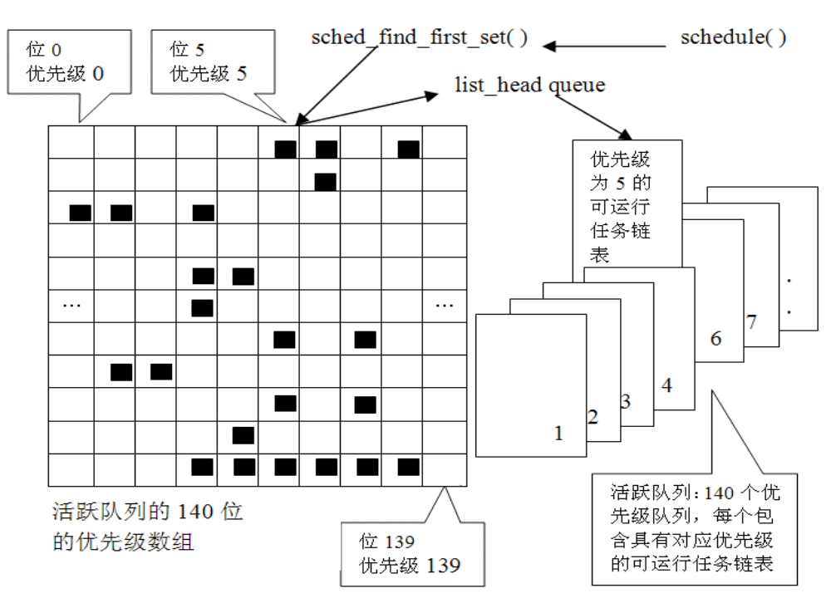
O(1)级调度算法结构
3.5 Linux 2.6进程调度
prio_array_t arrays[2];

Slide 58
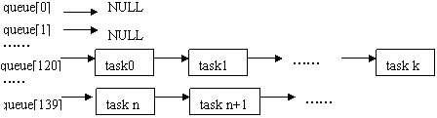
优先级数组数据结构
3.5 Linux 2.6进程调度
prio_array_t *active, *expired, arrays[2];
  根据时间片是否被用完将就绪队列分成两类
    active：时间片没有用完，当前可被调度的就绪进程
    expired：时间片已用完的就绪进程
  arrays是两类就绪队列的容器，active 和 expired 分别指向其中一个
    active中的进程一旦用完自身时间片，就被转移到 expired中，并重新设置新的初始时间片
    active为空时，表示当前所有进程的时间片都消耗完
      active 和 expired 对调，重新开始下一轮的时间片递减过程

Slide 59
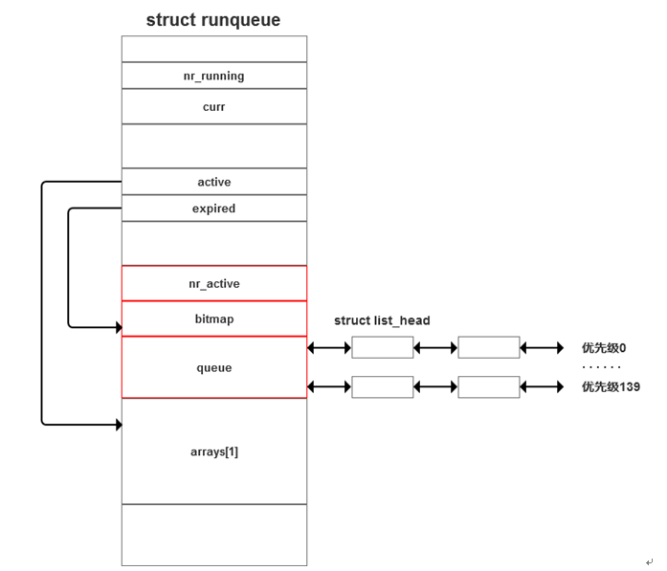
3.5 Linux 2.6进程调度

Slide 60
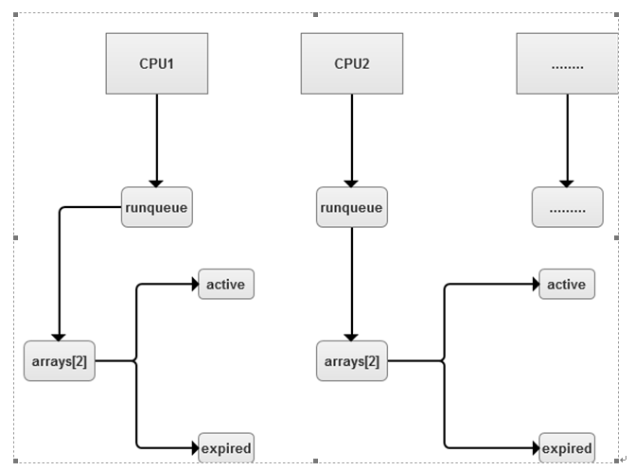
3.5 Linux 2.6进程调度

Slide 61
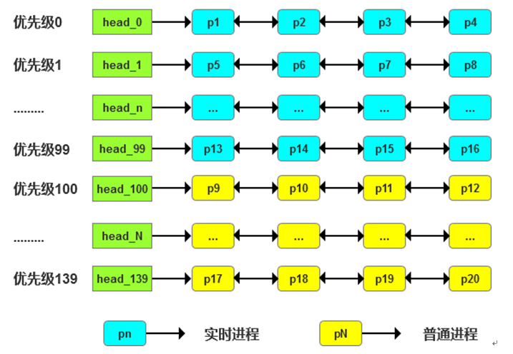
3.5 Linux 2.6进程调度
实时进程的优先级为0～99,普通进程的优先级为100～139

Slide 62
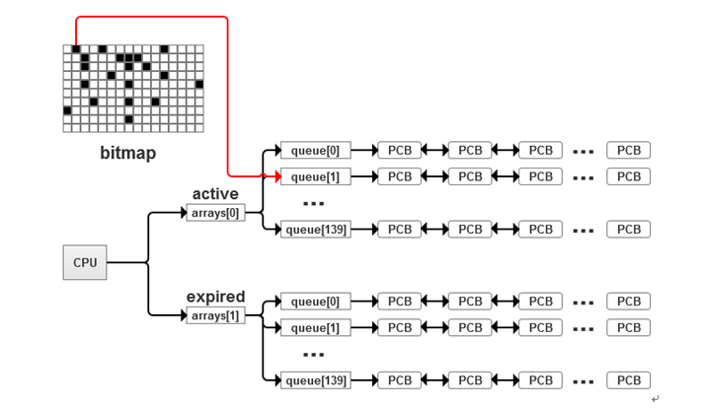
3.5 Linux 2.6进程调度
通过bitmap来选择优先级队列的示意图

Slide 63
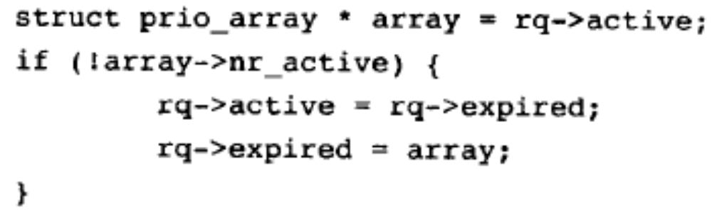
就绪队列状态的交换
3.5 Linux 2.6进程调度
交换时机
  active数组的可执行队列上的进程为空
时间片计算时机
  进程由active数组移至expired数组之前
交换方法（在schedule()中）

Slide 64
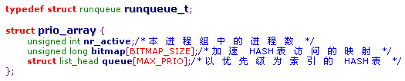
优先级数组定义
3.5 Linux 2.6进程调度
struct prio_array
  queue：指定优先级进程链表的指针
    如queue[i]是priority为i的进程的指针
  bitmap：优先级位图
    每一位代表一个优先级
  MAX_PRIO：优先级数量
BITMAP_SIZE的值为5
  通过5个四字节（long型）的整数位(160位)作为运行队列queue[MAX_PRIO]的位图掩码

Slide 65
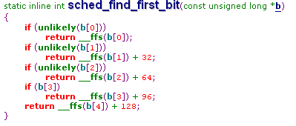
3.5 Linux 2.6进程调度
  _ffs()：确定long类型变量最右边的1的所在位
Notes:
Unlikely:判断布尔类型的。

Slide 66
O(1)级调度优先级数据结构小结
3.5 Linux 2.6进程调度
生成160位的位数组
  5个long类型变量，构成一张表
  每一位对应一个优先级
    该优先级若有active状态进程，则相应位置1
    否则置0
  从右向左位扫描1，得到优先级最高的优先级号k
    进入queue[k]数组
  sched_find_first_bit()函数
    找到位图中第1个置位的位，得到优先级最高的优先级号k

Slide 67
O(1) 调度算法执行过程
3.5 Linux 2.6进程调度
查找过程分解为 n 步，每步耗费时间均为 O(1) 级
prio_array 包含一个就绪队列数组
  数组索引代表优先级（共 140 级）
  相同优先级进程放置在相应数组元素的链表queue中
调度时直接选择active就绪队列中具有最高优先级的链表中的第一项作为候选进程
优先级计算过程分布到各个进程的执行过程中进行
位映射数组用于加速寻找存在就绪进程的链表，其中每位对应一个优先级链表
  如果该优先级链表非空，则对应位为 1，否则为 0
  核心还构造了一个 sched_find_first_bit() 函数，快速定位第一个非空的就绪进程链表

Slide 68
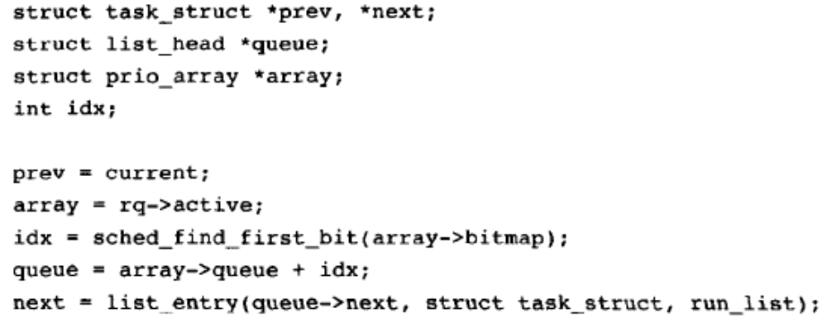
3.5 Linux 2.6进程调度

Slide 69
Linux 2.6调度算法特点
3.5 Linux 2.6进程调度
每个处理器都有独立就绪进程队列
各处理器可并行运行调度程序
不同处理器上的进程可以完全并行地休眠、唤醒和上下文切换
进程只映射到一个处理器的就绪进程队列中
  不会被其他处理器选中
  也不会在不同处理器之间跳跃

Slide 70
3.5 Linux 2.6进程调度
对比分析
Linux 2.4的调度算法
  需要遍历可运行队列，算法O(n)
  Epoch，基本时间片，动态优先级
Linux 2.6.17的调度算法（2.6.23之前）
  采用双队列（Active；expire ），按照优先级组队，O(1)
Linux 2.6.26的调度算法
  非实时：CFS，vruntime，红黑树
  实时：优先级队列
Linux进程可以指定该进程所采用的调度策略
调度算法根据进程的调度策略，采用不同调度算法

Slide 71
3.5 Linux 2.6进程调度
Linux 2.4的调度算法
  需要遍历可运行队列，算法O(n)
  Epoch，基本时间片，动态优先级
Linux 2.6.17的调度算法（2.6.23之前）
  采用双队列（Active；expire ），按照优先级组队，O(1)
Linux 2.6.26的调度算法
  非实时：CFS，vruntime，红黑树
  实时：优先级队列
Linux进程可以指定该进程所采用的调度策略
调度算法根据进程的调度策略，采用不同的调度算法

Slide 72
3.5 Linux 2.6进程调度
time_slice
  2.6 中，time_slice 变量代替了 2.4 中的 counter 变量来表示进程剩余运行时间片，但不再直接影响进程的动态优先级。
first_time_slice
  0 或 1，表示是否是第一次拥有时间片（刚创建的进程）。这一变量用来判断进程结束时是否应当将自己的剩余时间片返还给父进程
Notes:
在进程创建时与父进程平分时间片，在运行过程中递减，归 0，则按 static_prio 值重新赋予上述基准值，并请求调度。时间片的递减和重置在时钟中断中进行（sched_tick()），除此之外，time_slice 值的变化主要在创建进程和进程退出过程中：
a) 进程创建
和 2.4 类似，fork 结束后，两者时间片之和与原先父进程的时间片相等。
b) 进程退出
进程退出时（sched_exit()），根据 first_time_slice 的值判断自己是否从未重新分配过时间片，如果是，则将自己的剩余时间片返还给父进程
（保证不超过 MAX_TIMESLICE）。这个动作使进程不会因创建短期子进程而受到惩罚（与不至于因创建子进程而受到"奖励"相对应）。如果进
程已经用完了从父进程那分得的时间片，就没有必要返还了（这一点在 2.4 中没有考虑）。
3) time_slice 对调度的影响
在 2.4 中，进程剩余时间片是除 nice 值以外对动态优先级影响最大的因素，并且休眠次数多的进程，它的时间片会不断叠加，从而算出的优先
级也更大，调度器正是用这种方式来体现对交互式进程的优先策略。但实际上休眠次数多并不表示该进程就是交互式的，只能说明它是 IO 密集
型的，因此，这种方法精度很低，有时因为误将频繁访问磁盘的数据库应用当作交互式进程，反而造成真正的用户终端响应迟缓。
2.6 的调度器以时间片是否耗尽为标准将就绪进程分成 active、expired 两大类，分别对应不同的就绪队列，前者相对于后者拥有绝对的调度优先
权--仅当active 进程时间片都耗尽，expired 进程才有机会运行。但在 active 中挑选进程时，调度器不再将进程剩余时间片作为影响调度优先级
的一个因素，并且为了满足内核可剥夺的要求，时间片太长的非实时交互式进程还会被人为地分成好几段（每一段称为一个运行粒度，定义见
下）运行，每一段运行结束后，它都从 cpu 上被剥夺下来，放置到对应的 active 就绪队列的末尾，为其他具有同等优先级的进程提供运行的机
会。
一旦归 0，则按 static_prio 值重新赋予上述基准值，并请求调度。时间片的递减和重置在时钟中断中进行（sched_tick()），除此之外，time_slice 值的变化主要在创建进程和进程退出过程中：
a) 进程创建
和 2.4 类似，fork 结束后，两者时间片之和与原先父进程的时间片相等。
b) 进程退出
进程退出时（sched_exit()），根据 first_time_slice 的值判断自己是否从未重新分配过时间片，如果是，则将自己的剩余时间片返还给父进程
（保证不超过 MAX_TIMESLICE）。这个动作使进程不会因创建短期子进程而受到惩罚（与不至于因创建子进程而受到"奖励"相对应）。如果进
程已经用完了从父进程那分得的时间片，就没有必要返还了（这一点在 2.4 中没有考虑）。
3) time_slice 对调度的影响
在 2.4 中，进程剩余时间片是除 nice 值以外对动态优先级影响最大的因素，并且休眠次数多的进程，它的时间片会不断叠加，从而算出的优先
级也更大，调度器正是用这种方式来体现对交互式进程的优先策略。但实际上休眠次数多并不表示该进程就是交互式的，只能说明它是 IO 密集
型的，因此，这种方法精度很低，有时因为误将频繁访问磁盘的数据库应用当作交互式进程，反而造成真正的用户终端响应迟缓。
2.6 的调度器以时间片是否耗尽为标准将就绪进程分成 active、expired 两大类，分别对应不同的就绪队列，前者相对于后者拥有绝对的调度优先
权--仅当active 进程时间片都耗尽，expired 进程才有机会运行。但在 active 中挑选进程时，调度器不再将进程剩余时间片作为影响调度优先级
的一个因素，并且为了满足内核可剥夺的要求，时间片太长的非实时交互式进程还会被人为地分成好几段（每一段称为一个运行粒度，定义见
下）运行，每一段运行结束后，它都从 cpu 上被剥夺下来，放置到对应的 active 就绪队列的末尾，为其他具有同等优先级的进程提供运行的机
会。

Slide 73
3.5 Linux 2.6进程调度
time_slice 对调度的影响
  在 2.4 中，进程剩余时间片是除 nice 值以外对动态优先级影响最大的因素，并且休眠次数多的进程，它的时间片会不断叠加，从而算出的优先级也更大，调度器正是用这种方式来体现对交互式进程的优先策略。
  但实际上休眠次数多并不表示该进程就是交互式的，只能说明它是 I/O 密集型的，因此，这种方法精度很低，有时因为误将频繁访问磁盘的数据库应用当作交互式进程，反而造成真正的用户终端响应迟缓。

Slide 74
3.5 Linux 2.6进程调度
time_slice 对调度的影响
  2.6 的调度器以时间片是否耗尽为标准将就绪进程分成 active、expired 两大类，分别对应不同的就绪队列，前者相对于后者拥有绝对的调度优先权-----仅当active 进程时间片都耗尽，expired 进程才有机会运行。
  但在 active 中挑选进程时，调度器不再将进程剩余时间片作为影响调度优先级的一个因素，

Slide 75
本章小结
Linux进程调度策略
  普通进程、实时进程
Linux进程调度依据
  counter值的变化，counter值重新被赋值的时机
Linux进程调度时机
  主动调度、被动调度
Linux进程调度实现
  goodness()，weight
Linux 2.4进程调度分析
Linux 2.6进程调度特点

